Slide 1
第9章 微程序控制器
张惠娟
mszhj@tongji.edu.cn

Slide 2
9.1 微程序控制的基本原理
9.2 微程序控制器的组成与工作过程
9.3 微程序设计技术
9.4 模型机的微程序控制器

Slide 3
组合逻辑控制器存在的两个比较突出的缺点：
  设计复杂、繁琐，缺乏规律性，设计效率低。
  不易修改和扩充，缺乏灵活性。
微程序的概念和原理：
  英国剑桥大学的M.V.Wilkes教授于1951年提出的
  主要缺点：速度比较慢

Slide 4
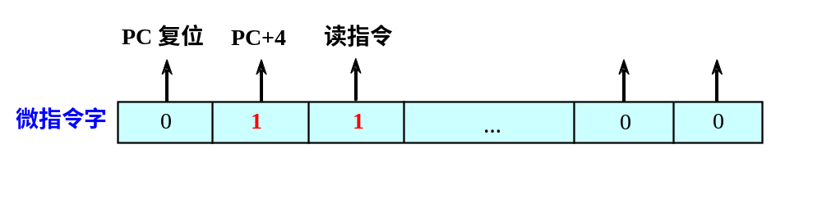
9.1 微程序控制的基本原理
基本思想
  用二进制编码字（称为微指令字）来代替组合逻辑控制器中的微操作控制信号的产生。
例：用“1”表示进行相应的微操作，“0”表示不进行操作，
则图中的微指令字所对应的微操作集合为：
{PC+4，读指令} （假设其他各位都是0）

Slide 5
9.1 微程序控制的基本原理
  把在一条指令的执行过程中各节拍要进行的微操作集合都用一个微指令字来表示，然后把他们按节拍的先后顺序存放到一个特殊的存储器中（称为控制存储器CM）。
  执行该指令时，按顺序依次读出微指令字。
  实质：
  用程序设计的思想方法来组织操作控制逻
  辑，用规整的存储逻辑来代替繁杂的组合逻辑 。

Slide 6
9.1 微程序控制的基本原理
几个基本概念
  微操作和微操作控制信号
    微操作控制信号（微命令 ）：控制部件向执行部件发出的各种控制命令。
    例如：打开或关闭某个控制门，多路器选择哪个输入等。
    微操作：指执行部件接受控制信号后所进行的最基本的、不可再细分的操作。
      分为两种：
      相容的微操作：可以同时进行的微操作。
      互斥的微操作：不能同时进行的微操作 。

Slide 7
9.1 微程序控制的基本原理
  微指令和微程序
    微指令：用来产生微控制信号的二进制编码字。用于控制完成一组微操作。
    微程序：一序列微指令构成的有序集合。
    每一条机器指令都对应于一段微程序，通过解释执行这段微程序，完成指令所规定的操作。
  微指令周期
    微指令周期：微程序控制器的工作周期。
    从控制存储器读取一条微指令到执行完相应的微操作所需时间的最大值。

Slide 8
9.2 微程序控制器的组成与工作过程
Wilkes微程序控制器的原理图
  控制存储器CM
    简称控存，用于存放实现整个指令系统的所有微程序。
    每个单元存放一条微指令字。
  微指令寄存器μIR
    用来存放从控存读出的当前微指令。
    微指令中包含两个字段
      操作控制字段：直接与控制信号线连接，控制相关的部件完成微指令所规定的微操作。

Slide 9
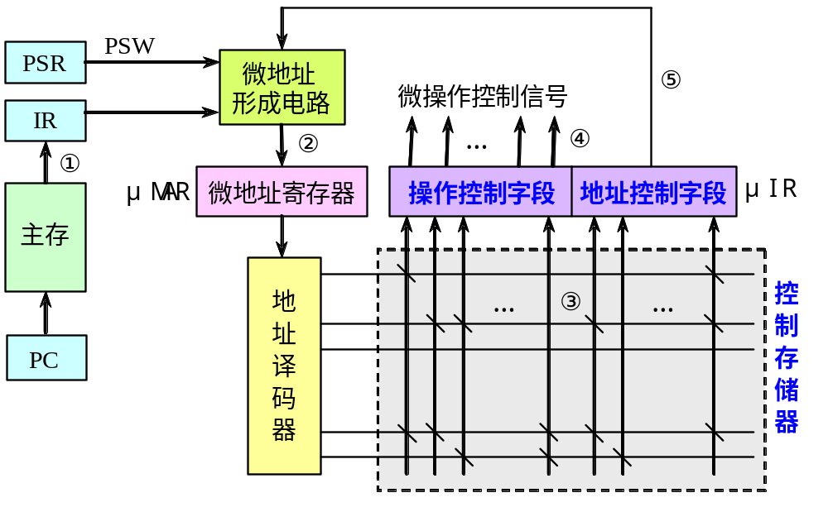
9.2 微程序控制器的组成与工作过程
图9.2 Wilkes微程序控制器原理图

Slide 10
9.2 微程序控制器的组成与工作过程
      地址控制字段：用于控制下一条微指令地址的产生。
  微地址形成电路
    该电路根据控制地址字段中的信息产生后续微地址。
  微地址寄存器μMAR
    接受微地址形成电路送来的地址，为读取下一条微
    指令做好准备。
  地址译码器
    将μMAR中的微地址进行译码，找到被访问的控存
    单元，将其中的微指令读出并存放于μIR中。

Slide 11
9.2 微程序控制器的组成与工作过程
微程序控制器的工作过程
    （假设其微程序已经在控存中准备好）
  启动取指微程序，把要执行的机器指令（其地址由PC给出）从主存取到指令寄存器IR中，并完成对PC的增量操作（参照图9.2中的①）。
  根据IR中指令的操作码，微地址形成电路产生该指令的微程序的入口地址，并送入μMAR。
  μMAR中的微地址经过译码，从控存中读取相应的微指令，送入μIR 。
  μIR中微指令的操作控制字段直接（或经过译码）产生一组微命令，送往相应的功能部件，控制它们完成所规定的微操作。

Slide 12
9.2 微程序控制器的组成与工作过程
  微地址形成电路根据μIR中微指令的地址控制字段和机器的状态信息（如程序状态字PSW），产生下一条微指令的地址并送往μMAR。
  重复上述步骤第三到第五步，直到该机器指令的微程序全部执行完毕。

Slide 13
9.3 微程序设计技术
9.3.1 微指令的编码方法
  目标
    减少微指令的宽度，减少微程序的长度，提高
    执行速度，保持微程序设计的灵活性。
  一条微指令由两部分构成
    微操作控制字段
    地址控制字段
  对微操作控制字段进行编码的方法有4种
    直接控制编码、最短字长编码
    分段直接编码、分段间接编码

Slide 14
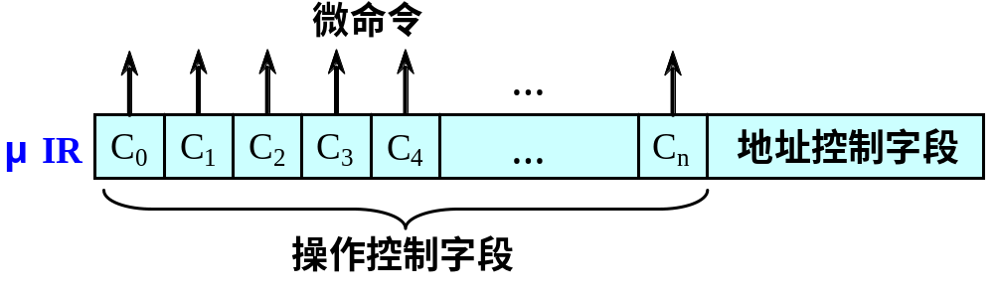
9.3 微程序设计技术
直接控制编码法（不译码法）
  微操作控制字段的每一位直接对应一个微操作。
    当某位为1时，就表示执行相应的微操作；
    为0时就不执行该微操作。
  优点：结构简单，并行性最好，操作速度快。
  缺点：微指令字太长。

Slide 15
9.3 微程序设计技术
最短字长编码法
  将所有的微命令进行统一的二进制编码，每条指令只定义一个微操作。
  微操作控制字段的长度L与微命令的总数N的关系
    L ≥ log₂N
  优缺点
    微指令的字长最短，但要经过译码后才能得到所需要的微命令，执行速度会受到影响。
    在一条微指令中只能产生一个微命令，无法利用硬件所具有的并行性。

Slide 16
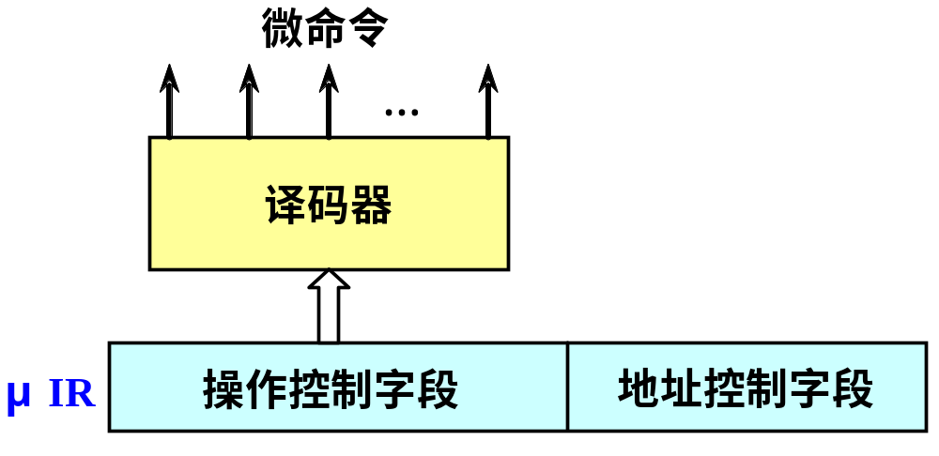
9.3 微程序设计技术
需对整个微操作控制字段进行译码，产生相应的一组微命令。

Slide 17
9.3 微程序设计技术
字段直接编码法
  把微操作控制字段进一步划分为若干个字段，每个字段单独编码，每个码点表示一个微命令。
    上面两种方法的折中方案：
    字段之间采用直接控制，字段内部采用最短字长编码。
  进行字段划分时，需要注意以下原则：
    可以按功能和部件划分，对于机器中的每一种功能类型或每一个部件，分配一个字段；
    把互斥的微操作分在同一字段，把相容的微操作分到不同的字段 ；
    字段的划分应与数据通路相适应；
    一般每个字段应留出一个码点，用于表示不发任何微命令。

Slide 18
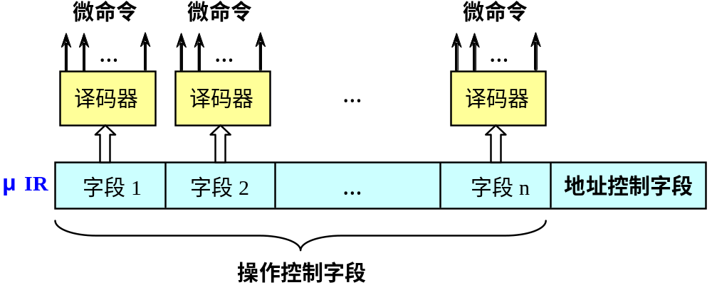
9.3 微程序设计技术
既能缩短微指令字长，又能实现较高的并行性，执行速度比较快。

Slide 19
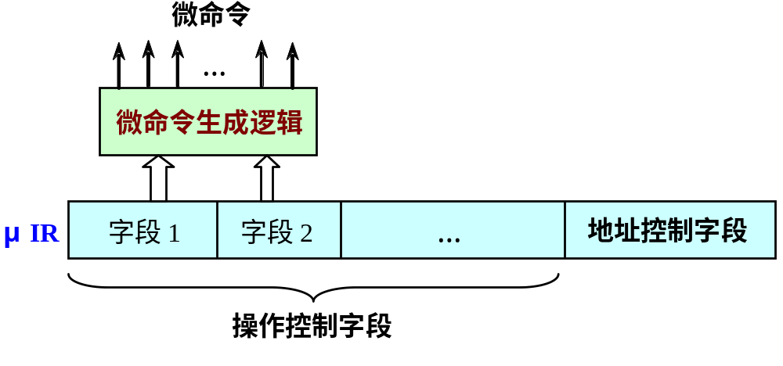
字段间接编码
  字段的编码的含义（即表示什么微命令）要由另外一个字段的编码来解释确定。
  一个解释字段要同时对多个字段进行控制（解释），才能有效地缩短字长。
  解释字段应有某些分类的特征

Slide 20
9.3 微程序设计技术
常数源字段的设置
  作用：
    提供常数
    参与其他字段的间接编码

Slide 21
9.3 微程序设计技术
9.3.2 微指令格式
分为两大类：水平型微指令和垂直型微指令。
水平型微指令
  一次能定义并执行多个微操作的微指令。
  具有以下特点：
    微指令字较长，一般为几十位到上百位。
      例如：VAX-11/780机的微指令字长为96位。
    微指令中描述并行微操作的能力强，在一个微周期中，能并行执行多个微操作。
    微指令译码简单，一般采用直接控制编码法和分段直接编码法。

Slide 22
9.3 微程序设计技术
  优缺点
    并行操作能力强、执行速度快、代码长度短。
    微指令字比较长，明显增加了控存的宽度。
    编制微程序比较复杂，难度较大，也不易实现设计的自动化。
垂直型微指令
  一次只能定义一两个微操作（一般是数据传送），而且微指令字长比较短。
  例如，一条垂直型运算操作的微指令的格式为：

Slide 23
9.3 微程序设计技术
  其中：
    μOP：微操作码
    把两个源寄存器中的内容进行μOP所规定的操作，结果存入目的寄存器字段所指定的寄存器中。
  特点
    微指令字短，一般为一、二十来位；
    微指令的并行微操作能力差，一条微指令只能控制数据通路的一两种信息传送；
    垂直型微指令是通过一个称为微操作码的字段来定义微指令的基本功能和信息传送路径。执行时，需进行完全译码，译码比较复杂。
    微指令的各二进制位与数据通路的各个控制点之间完全不存在直接对应关系。

Slide 24
9.3 微程序设计技术
  优点
    直观、规整，易于编制微程序和实现设计自动化。
    微指令字比较短，控存的横向比较窄。
    可以直接应用现有程序设计语言的结果。
  缺点
    微程序比较长，而且垂直型微指令产生微命令要经过译码，程序执行速度慢。
    描述并行微操作的能力很差，不适合用于数据通路有较多并行性的机器。

Slide 25
9.3 微程序设计技术
9.3.3 微程序的顺序控制
  微程序的顺序控制问题（微程序地址控制问题）
    初始微地址 ：机器指令所对应的微程序的入口地址
    形成下一条微指令的地址（称为后继微地址）
微程序入口地址的形成
  公用的“取指令”微程序一般存放在控存中第0号单元或其它指定的控存单元开始的一片控存区域中。（这个地址是固定不变的）
  根据IR中的操作码，找到该指令所对用的微程序的入口地址。

Slide 26
9.3 微程序设计技术
    实际上是一个从操作码到入口地址的映象问题。
两种实现方法：
  直接对应法
    所有指令的操作码的位数和位置都相同时
      直接把操作码与微地址码的部分位对应。
  例如，可指定微地址：Const｜Op
  （Op：操作码，Const：常数）
      操作码一般是连续编码的，所以直接对应过去的地址是连续的。
      改进：
      在上述拼接的微地址后面再拼接若干位0（设为
      n位），使得每个操作码在所对用的区域中有一片
      单元（2^{n}个）可用。

Slide 27
9.3 微程序设计技术
    如果操作码的位数和位置不固定，但在每一类指令中，操作码的位数和位置都是相同的，则可以采用两级分转。
  查表法
    在操作码的位数或位置不固定的情况下，需要用专门的硬件实现操作码到入口地址的映象。
    用PLA或ROM实现一个表格，该表格给出了各操作码所对应的微程序的入口地址。
    使用该表时，只要用操作码作为输入，就能在其输出端得到该指令的微程序入口地址。

Slide 28
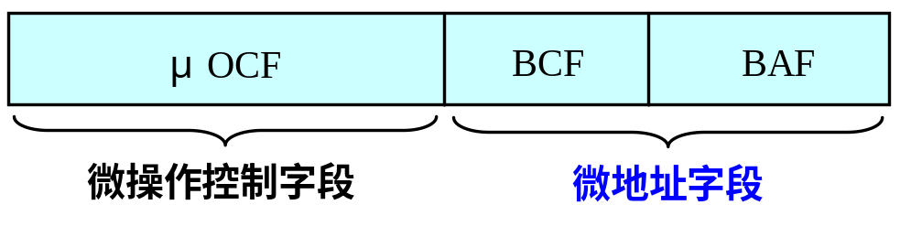
9.3 微程序设计技术
后继微地址的形成
  两种方式：增量方式，断定方式。
  增量方式
    设置一个微程序计数器μPC。
    顺序执行时，给μPC增加一个增量（通常为1）给出下一条微指令的地址。
    遇到转移时，由微指令给出转移目标的微地址。
    采用这种方式的微指令格式：

Slide 29
9.3 微程序设计技术
    微地址字段SCF分成两个字段
      转移控制字段BCF
      用于规定是顺序执行还是转移。如果是转移，
      就由BCF指出转移地址的来源。
      转移地址字段BAF
    转移地址的来源有3种
      由BAF给出的地址；
      机器指令所对应的微程序的入口地址；
      微子程序入口地址和返回地址（存放在返回地址寄存器中）。

Slide 30
9.3 微程序设计技术
举例：
假设BCF为3位，用于控制实现顺序执行、初始转移、无条件转
移、条件转移、测试循环、转微子程序、微子程序返回等，如表所
示。
RR：微子程序返回地址寄存器。
当执行转微子程序指令时，把返回地址（μPC+1）送入返回地
址寄存器RR中，并将转移地址送入μPC中。
当执行返回微指令时，将RR中的返回地址送入μPC，返回微主
程序。

Slide 31
9.3 微程序设计技术
BCF | 转移控制方式 | 测试条件 | 后继微地址及有关操作
000 | 顺序执行 |  | μPC＋1→μPC
001 | 初始转移 |  | 由操作码形成
010 | 条件转移 | 不成立 | μPC＋1→μPC
 |  | 成立 | BAF→μPC
011 | 无条件转移 |  | BAF→μPC
100 | 循环测试 | 不成立 | μPC＋1→μPC
 |  | 成立 | BAF→μPC
101 | 转微子程序 |  | μPC＋1→RR，BAF→μPC
110 | 微子程序返回 |  | RR→μPC
111 | 备用

Slide 32
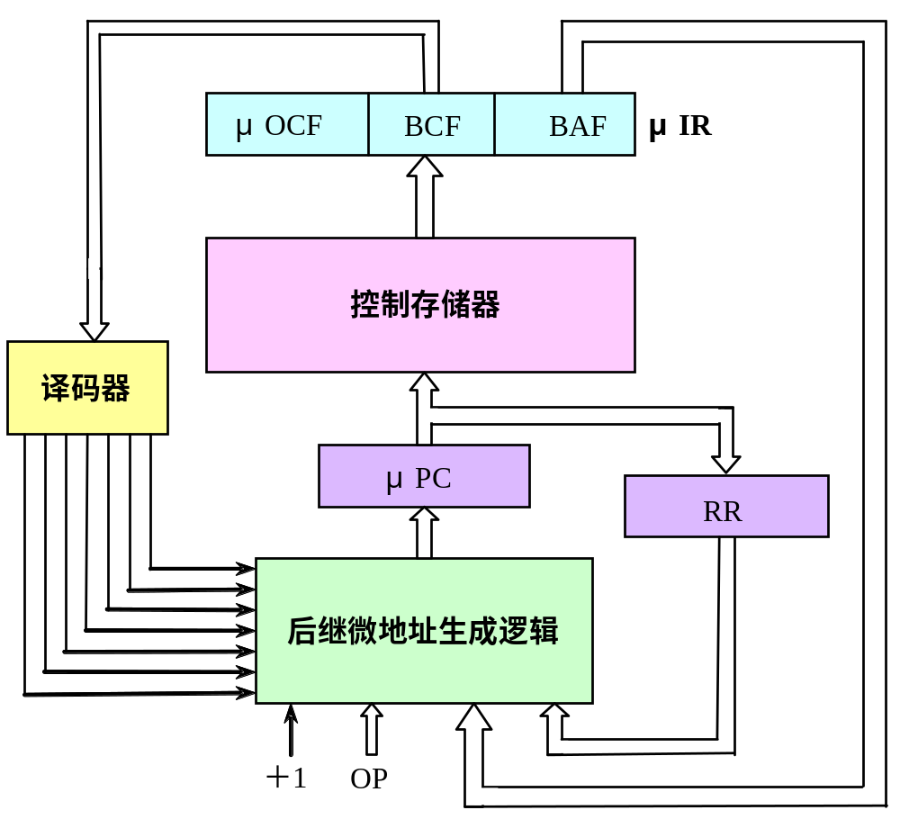
9.3 微程序设计技术
微地址控制方式的原理框图

Slide 33
9.3 微程序设计技术
    优点
      SCF字段比较短，后继微地址生成逻辑比较简
      单，编制微程序也比较容易。
    缺点：不能直接实现多路转移。
  断定方式
    按以下方式确定后继微地址
      由微程序设计者直接指定；
      由微程序设计者指定的测试判别逻辑字段控制产生。
    后继微地址由两部分组成
      非测试地址
      微程序设计者直接指定的，是不变的，构成
      微地址的高位部分。

Slide 34
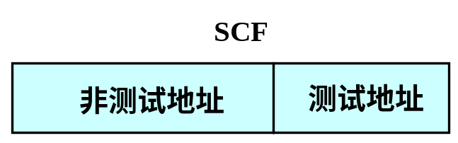
9.3 微程序设计技术
      测试地址
      在微程序的执行过程中，通过测试一些状态
      位而动态决定的，它构成微地址的低位部分。
    微地址格式

Slide 35
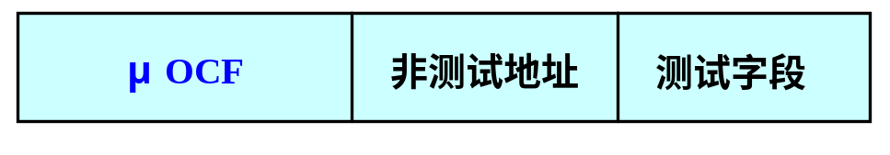
9.3 微程序设计技术
    微指令格式
      测试地址的位数决定了并行分支的路数，而且
      也决定了测试控制字段的个数。
当测试地址位数为m时，分支的路数为2^{m}，而测试字段的个数为m。至于测试字段的位数n，则是取决于测试条件的个数N，一般地，有n= [log₂N]+1。

Slide 36
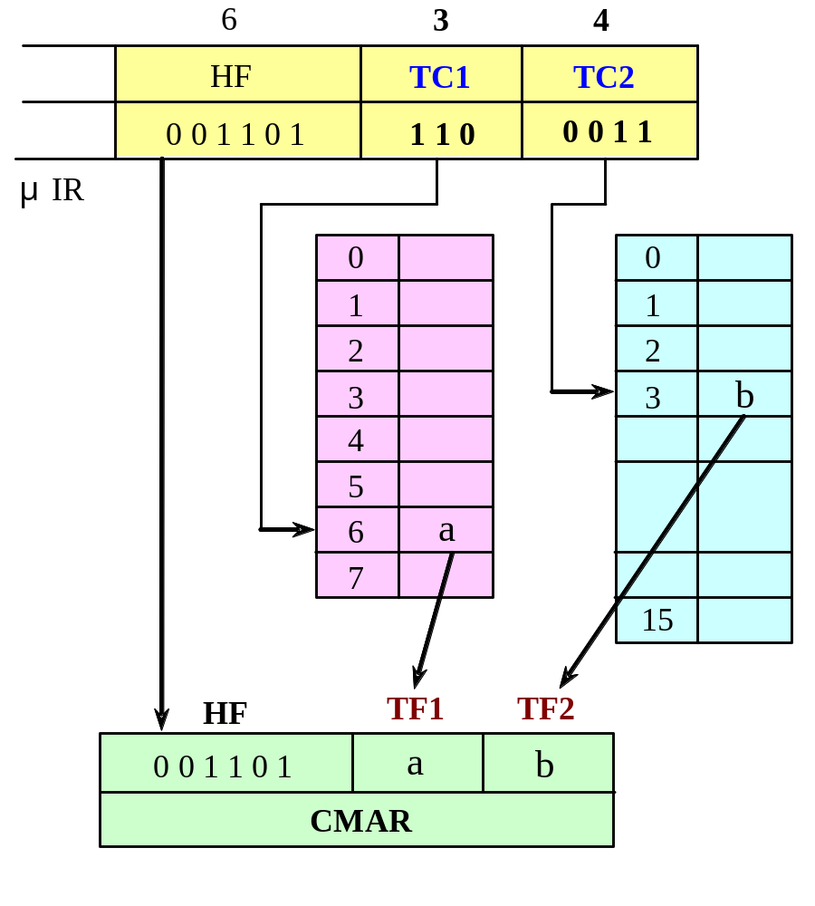
例如：微地址8位，微程序能实现4路并行转移。可控制微程序的测试条件共23个，分成2组，第一组8个，第二组15个。
HF为非测试地址，直接送CMAR。
TC1、TC2是测试地址TF1和TF2的测试控制字段。
实现4路并行转移功能。

Slide 37
9.3 微程序设计技术
    优点
    能够实现快速多路转移，提高微程序的执行速度。
    而且微程序在控存中的存放位置也很灵活、方便。
    缺点
    后继微地址的生成方法比较复杂，微程序的执行顺
    序不直观。

Slide 38
9.3 微程序设计技术
9.3.4 微指令的执行方式
  执行一条微指令的过程分两步进行
    按给定的微地址从控存取出微指令，并打入μIR；
    执行微指令所规定的微操作。
  根据取后继微指令和执行现行微指令之间的时间关系的不同，微指令的执行方式可分为两种
    串行执行
    并行执行

Slide 39
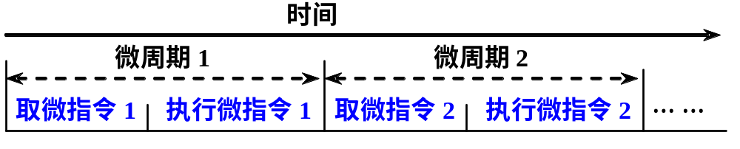
9.3 微程序设计技术
串行执行方式
  取微指令和执行微指令串行进行。在前一条的微指令执行完之后，才能取下一条微指令。
  时间关系
  设备效率低，执行速度慢。控制简单，易于实现。

Slide 40
9.3 微程序设计技术
并行执行方式
  当前微指令的执行和下一条微指令的取出重叠进行 。
  时间关系
  优点：提高了执行速度和设备利用率。
    遇到需要根据当前微指令的执行结果进行转移时，存在一些问题。有两种处理方法供选择。
      一种是推迟下一条微指令的取出，使之取出的时间跟串行执行方式时相同。
      另一种方法是猜测法，即猜测性地选择两条分支中的一个作为后继微指令。

Slide 41
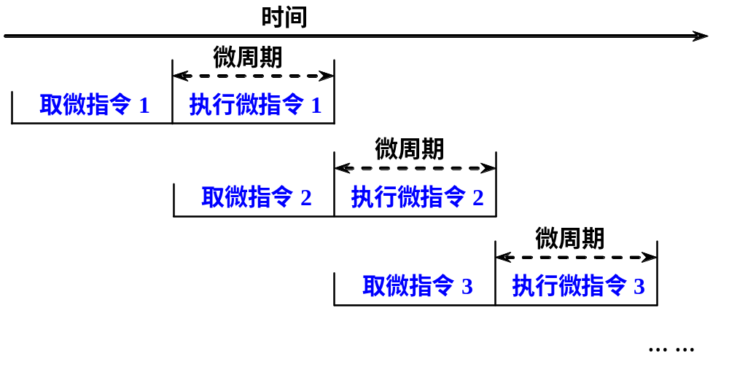
9.3 微程序设计技术
并行执行方式
假设执行当前微指令和取下一条微指令所需要的时间相同。

Slide 42
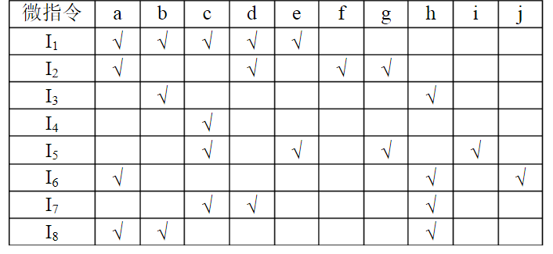
例1：P242 题9.10

Slide 43
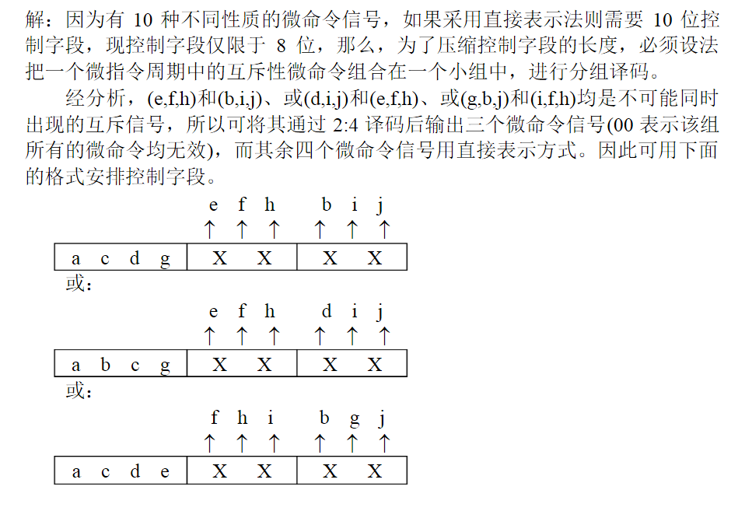

Slide 44
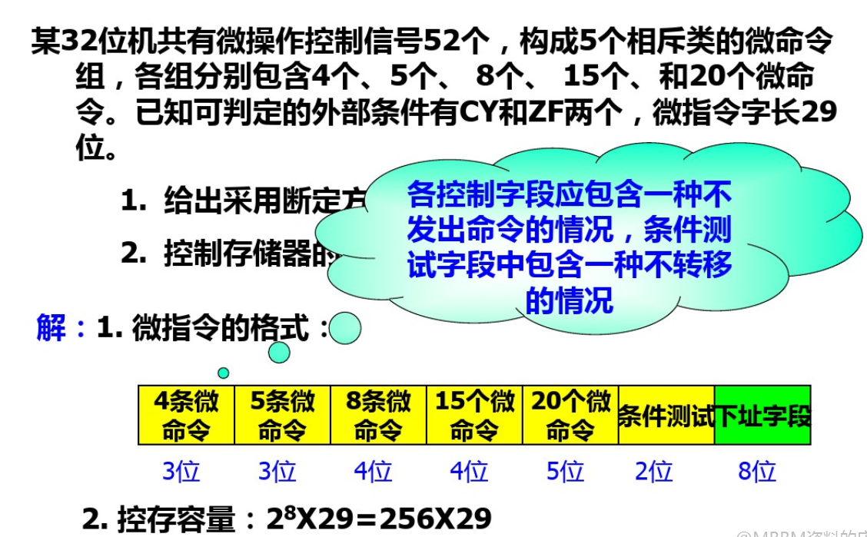
例2：

Slide 45
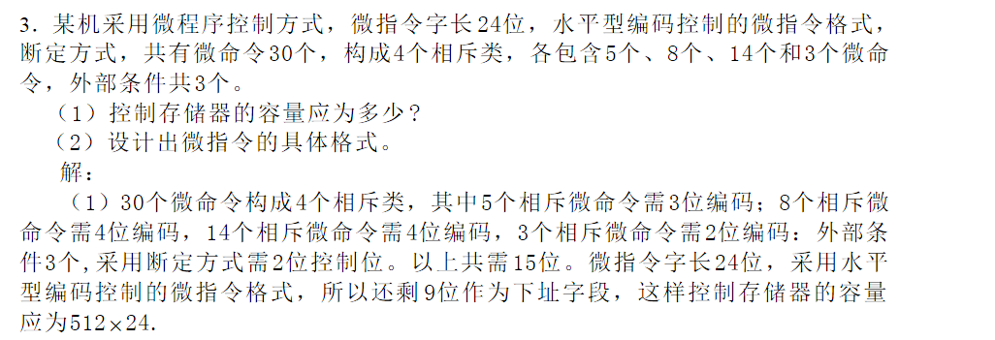
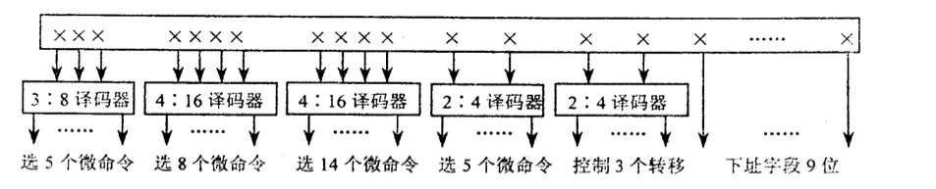

Slide 46
9.4 模型机的微程序控制器
9.4.1 模型机的微指令格式
采用字段直接编码，给每一个部件分配一个字段。
各字段的功能如表所示
图9.12 模型机的微指令格式

Slide 47
9.4 模型机的微程序控制器
字段名 | 字段的功能
IRWrite | 控制IR的写入。
ALUCtrl | 指定ALU所进行的操作。
SRC1 | 指定ALU的第一个操作数的来源。
SRC2 | 指定ALU的第二个操作数的来源。
RegCtrl | 指定对寄存器组进行的操作（读或写）；对于写操 作，指定写入值的来源。
MemCtrl | 指定对存储器进行的操作（读或写）；对于读操 作，指定目标寄存器；对于写操作，指定写入值的 来源。
PCCtrl | 控制对PC的写操作，指定写入内容的来源。
Sequencing | 指定怎样选取下一条将执行的微指令。

Slide 48
表9.5微指令各个字段所允许的取值、各种取值情况下所形成的控
制信号以及功能
字段名 | 字段值 | 控制信号（激活） | 功能
IRWrite | 0 |  | 无操作
 | 1 |  | 对IR进行写入操作
ALUCtrl | Add | ALUOp=00 | 使ALU进行加操作
 | Subt | ALUOp=11 | 使ALU进行减操作
 | funct code | ALUOp=10 | 用机器指令的funct字段来决定ALU的操作
SRC1 | PC+4 | ALUSrcA=0 | 选PC+4为ALU的第一个输入
 | A | ALUSrcA=1 | 选寄存器A为ALU的第一个输入
SRC2 | B | ALUSrcB=00 | 选寄存器B为ALU的第二个输入
 | Extend | ALUSrcB=01 | 选“Imm”部件的输出作为ALU的第二个输入
 | Extshft | ALUSrcB=10 | 选“左移两位”部件的输出作为ALU的第二个输入

Slide 49
9.4 模型机的微程序控制器
字段名 | 字段值 | 控制信号（激活） | 功能
RegCtrl | Read（00） |  | 使用IR的rs和rt字段作为寄存器地址来读两个寄存器，将数据写入寄存器A和B
 | Write ALU（01） | RegWrite=1 RegDst=1 DMtoReg=1 | 以IR的rd字段作为寄存器地址，以ALUOut的内容作为数据，写入寄存器组
 | Write LMD（10） | RegWrite=1 RegDst=0 DMtoReg=0 | 以IR的rt字段作为寄存器地址，以LMD的内容作为数据，写入寄存器组
DMCtrl | Read ALU（0） | DMRead=1 | 用ALUo作为地址来读存储器，结果写入LMD
 | Write ALU（1） | DMWrite=1 | 用ALUo作为地址，B的内容作为数据来写存储器
PCCtrl | PC+4（0） | PCWrite=1 Branch=0 | 将PC+4写入PC
 | Branch ALU（1） | PCWrite=1 Branch=1 | 如果cond为1，将ALUo的内容写入PC

Slide 50
9.4 模型机的微程序控制器
在模型机中，确定下一条微指令地址的来源有3种方法（由Sequencing字段指出）
  当前微指令地址加1（即顺序执行）
  转移到“取指令”的公共入口
  根据指令操作码散转到该指令（或该类指令）的入口
    用操作码作为索引，去查一个用硬件实现的表格，得到相应的转移地址（微程序地址）。
    采用两级散转，即先散转到相关的一类指令的公共操作微程序入口。等公共操作完成后，再进行第二次的散转，转移到具体指令的微程序入口。
    （减少微程序所占的空间）

Slide 51
ROM1散转表
Op | Op名称 | 符号地址值
000000 | R型 | RFORMAT1
000100 | beq | BEQ1
100011 | load | LDST1
101011 | store | LDST1
ROM2散转表
Op | Op名称 | 符号地址值
100011 | load | LOAD2
101011 | store | STORE2

Slide 52
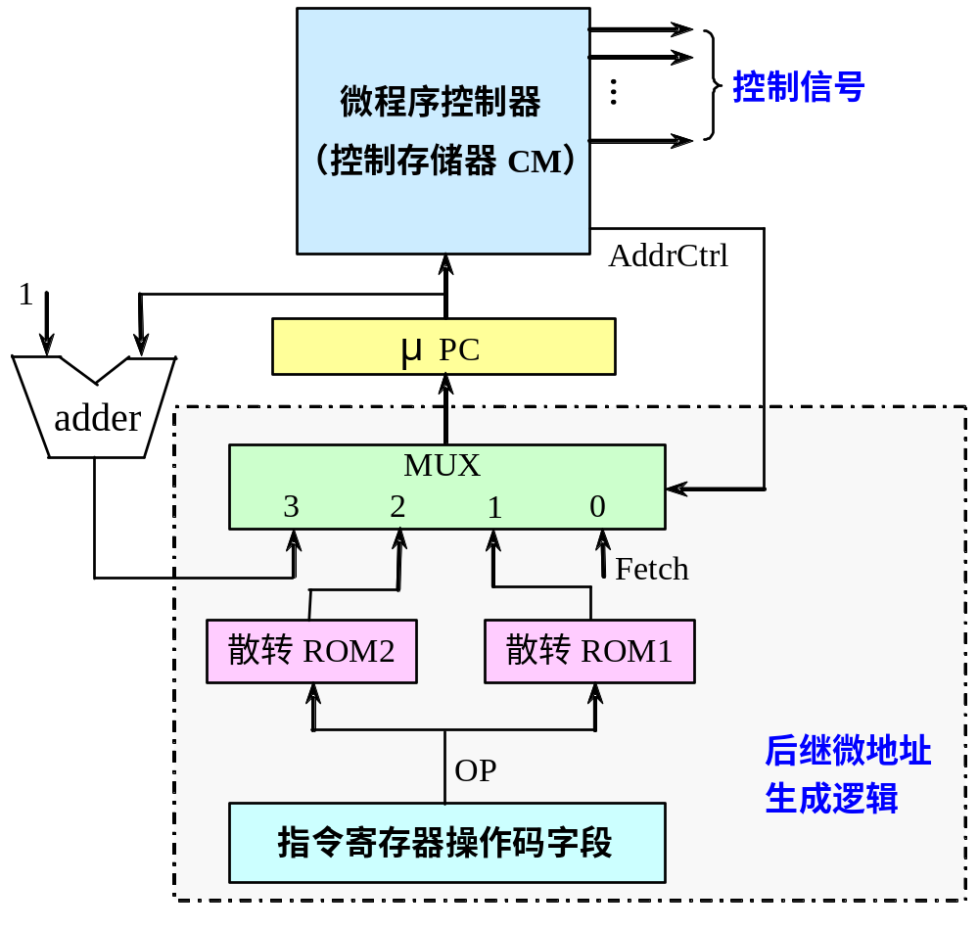
9.4 模型机的微程序控制器
模型机的微程序控制器

Slide 53
9.4 模型机的微程序控制器
  散转ROM1和散转ROM2分别用于第一级和第二级散转。
  Fetch表示“取指令”公共微程序的入口
  AddrCtrl：微指令地址多路器MUX的控制信号
  当AddrCtrl的值分别为00, 01, 10, 11时，MUX分别选择以下4个来源：
    “取指令”公共微程序的入口Fetch
    从散转表ROM1查到的地址
    从散转表ROM2查到的地址
    当前微指令地址加1

Slide 54
9.4 模型机的微程序控制器
字段名 | 字段值 | 控制信号（激活） | 功能
Sequencing | Fetch | AddrCtrl=00 | 跳转到“取指令”的公共入口，开始取和执行一条新的机器指令
 | Dispatch 1 | AddrCtrl=01 | 用ROM1进行散转
 | Dispatch 2 | AddrCtrl=10 | 用ROM2进行散转
 | Seq | AddrCtrl=11 | 顺序选择下一个微指令地址

Slide 55
9.4 模型机的微程序控制器
9.4.2 构造微程序
  在下面的微程序中，有些字段为空，它们表示以下情况：
    用于写控制信号或者功能部件控制码，表示不进行操作；
    用于多路器的控制信号，表示不关心该多路器的输出。
公共操作的微程序
  模型机中的公共操作
取指令、PC加4和根据机器指令的操作码进行第一级散转。

Slide 56
9.4 模型机的微程序控制器
  该微程序段由以下两条微指令构成
  （其入口地址为Fetch）
    第一条微指令：完成把所取指令写入IR的操作
    第2条微指令：根据机器指令的操作码进行第一级散转
Lable | ALUCtrl | SRC1 | SRC2 | RegCtrl | DMCtrl | PCCtrl | IRWrite | Sequencing
Fetch |  |  |  |  |  |  | 1 | Seq （11）
 |  |  |  |  |  |  |  | Dispatch1 （01）

Slide 57
9.4 模型机的微程序控制器
R型指令的微程序
  入口地址为：RFORMAT1（标号）
  两条微指令构成
    第一条完成ALU操作
    第2条将计算结果写入寄存器组。执行完后，再跳转到整个微程序的第一条的地址Fetch。
Lable | ALUCtrl | SRC1 | SRC2 | RegCtrl | DMCtrl | PCCtrl | IRWrite | Sequencing
RFORMAT1 | funct code （10） | A （1） | B （00） |  |  |  |  | Seq （11）
 |  |  |  | Write ALU （01） |  | PC+4 （0） |  | Fetch （00）

Slide 58
9.4 模型机的微程序控制器
BEQ指令的微程序
  入口地址：BEQ1（标号）
  Branch ALU表示：如果cond中的值为1，则将ALUo的内容写入PC。
Lable | ALUCtrl | SRC1 | SRC2 | RegCtrl | DMCtrl | PCCtrl | IRWrite | Sequencing
BEQ1 | Add （00） | PC+4 （0） | Extshft （10） |  |  |  |  | Seq （11）
 |  |  |  |  |  | Branch ALU （1） |  | Fetch （00）

Slide 59
9.4 模型机的微程序控制器
load指令和store指令的微程序
  load和store指令的入口相同，都是LDST1。
  在完成访存地址计算后，进行第2级散转，跳转到LOAD2（load指令）或STORE2（store指令）。
Lable | ALUCtrl | SRC1 | SRC2 | RegCtrl | DMCtrl | PCCtrl | IRWrite | Sequencing
LDST1 | Add（00） | A（1） | Extend （10） |  |  |  |  | Dispatch2 （10）
LOAD2 |  |  |  |  | Read ALU（0） | PC+4（0） |  | Seq（11）
 |  |  |  | Write LMD（10） |  |  |  | Fetch(00)
STORE2 |  |  |  |  | Write ALU（01） | PC+4（0） |  | Fetch(00)

Slide 60
模型机的微程序
Lable | ALUCtrl | SRC1 | SRC2 | RegCtrl | DMCtrl | PCCtrl | IRWrite | Sequencing
Fetch |  |  |  |  |  |  | 1 | Seq
 |  |  |  |  |  |  |  | Dispatch1
RFORMAT1 | funct code | A | B |  |  |  |  | Seq
 |  |  |  | Write ALU |  | PC+4 |  | Fetch
BEQ1 | Add | PC+4 | Extshf |  |  |  |  | Seq
 |  |  |  |  |  | Branch ALU |  | Fetch
LDST1 | Add | A | Extend |  |  |  |  | Dispatch2
LOAD2 |  |  |  |  | Read ALU | PC+4 |  | Seq
 |  |  |  | Write LMD |  |  |  | Fetch
STORE2 |  |  |  |  | Write ALU | PC+4 |  | Fetch

